Slide 1

4TE03 – Communications Optiques
Propagation dans les fibres
&
Capteurs à fibre distribués
Renaud GABET (3D42)
Département Communications et Electronique (ComElec)
Email : renaud.gabet@telecom-paris.fr

Slide 2
4TE03 – Communications Optiques
Propagation dans les fibres (TH1)
Effets linéaires et non linéaires (TH2)
Capteurs à fibre optique Distribués (TH3)
Renaud GABET (3D42)
Département Communications et Electronique (ComElec)
Email : renaud.gabet@telecom-paris.fr

Slide 3
Introduction
Les télécommunications optiques datent des amérindiens : signaux de fumée !
1791 : Le télégraphe optique de Chappe
Les messages sont constitués d'une suite de signaux sémaphoriques qui, lus à l'aide d'une longue-vue sur la tour précédente, sont reproduits pour être lus de la tour suivante. .
1855 : Le télégraphe électrique : l ’optique disparaît des télécommunications.
1960 : L ’apparition du laser relance l ’intérêt pour l ’optique : nécessité d ’une propagation guidée.
1966 : idée de la fibre optique pour la propagation longue distance
4TE03 Propagation dans les fibres et capteurs à fibre (P1) (R. Gabet)

Slide 4
Plan
Introduction
1ère partie : Conditions de guidage de la lumière
  Notion de réflexion totale
  Approche électromagnétique
  Le guide plan
  Lien entre la propagation guidée et l’optique géométrique
  Les modes guidés
  La fibre à saut d’indice : les modes LP
2ème partie : Effets linéaires : Atténuation et dispersion
  Atténuation
  Dispersion chromatique
  Dispersion modale de polarisation
  Conclusion : intérêts et application des fibres
3ème partie : Effets Non-Linéaires
  Effet Raman
  Effet Brillouin
  Effet Kerr : Self Phase Modulation, Cross Phase Modulation
4ème partie : Application aux capteurs à fibre distribués
  Généralités sur les capteurs
  Rayleigh : Distributed Acoustic Sensor (DAS)
  Raman : Distributed Temperature Sensor (DTS)
  Effet Brillouin : Distributed Temperature Sensor (DTS) & Distributed Strain Sensor (DSS)
  Optical Frequency Domain reflectometry
1ère TH
2ème TH
3ème TH
4TE03 Propagation dans les fibres et capteurs à fibre (P1) (R. Gabet)

Slide 5
1^{ière} partie
Conditions de guidage de la lumière
4TE03 Propagation dans les fibres et capteurs à fibre (P1) (R. Gabet)

Slide 6
Différents types de guides diélectriques
Pas de charges électriques susceptibles de se déplacer de façon macroscopique :
→ Milieu qui ne conduit pas le courant
➔ Isolant
(a)
x
z
(b)
z
(c)
gaine
x
y
y
gaine
x
z
cœur
cœur
gaine
gaine
cœur
y
Le guide diélectrique plan
(guide théorique)
Le guide rectangulaire
La fibre optique
La lumière est confinée dans la zone d ’indice plus fort : le cœur
4TE03 Propagation dans les fibres et capteurs à fibre (P1) (R. Gabet)

Slide 7
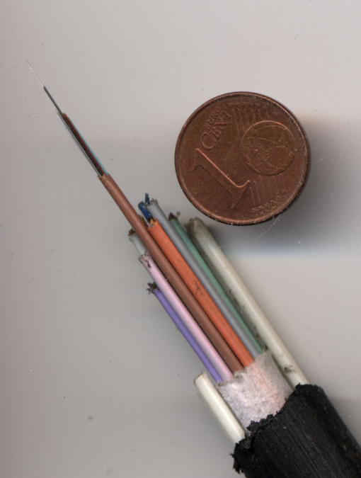
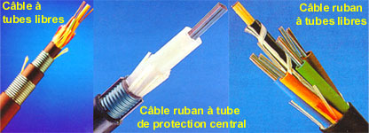
La fibre optique
Cas de la fibre monomode standard :
250µm
→ Acrylate (facile à dénuder)
Ne participe pas au guidage
Gaine de protection 250 µm
polymère
Gaine optique 125 µm
silice pure
Cœur 9µm
silice dopée Ge
7
4TE03 Propagation dans les fibres et capteurs à fibre (P1) (R. Gabet)

Slide 8
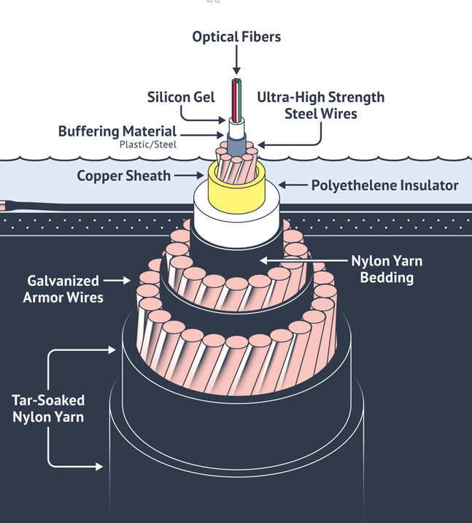
La fibre optique
Source :http://www.slate.fr/sites/default/files/photos/cable.png
4TE03 Propagation dans les fibres et capteurs à fibre (P1) (R. Gabet)

Slide 9
1.1. Notion de réflexion totale
L’indice de réfraction n :
Dans un matériau transparent, l’indice de réfraction mesure la vitesse de la lumière par rapport à sa vitesse dans le vide.
L’indice de réfraction peut être perçu comme
Un facteur de ralentissement de l’onde
Un raccourcissement de la période
V = c/n
Loi de Snell-Descartes : n₁ sinθ₁ = n₂ sinθ₂
θ₁
Si n₁ > n₂
→ le rayon s’écarte de la normale
Si θ₁ > arcsin (n₂/n₁)
→ il y a réflexion totale
n₁
n₂
θ₂
4TE03 Propagation dans les fibres et capteurs à fibre (P1) (R. Gabet)

Slide 10
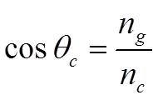



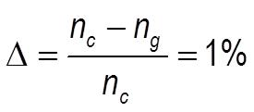



1.1. Principe du guidage par réflexion totale
n_{g}
x
gaine
θ
n_{c}
y
α
i₀
z
réflexion
totale
cœur
air
rayon
non guidé
n₂
gaine
réfraction
Guidage si :
Exemple
10
ON est appelée Ouverture Numérique de la fibre
4TE03 Propagation dans les fibres et capteurs à fibre (P1) (R. Gabet)

Slide 11
1.1. Principe du guidage par réflexion totale
Remarque
Approche géométrique = image du mécanisme simplifié
➔ Rigoureusement exacte pour une onde plane
➔ Pas exactement adaptée pour l’optique guidée
(Pas une onde plane)!
➔ Description à l’aide des équations de Maxwell
4TE03 Propagation dans les fibres et capteurs à fibre (P1) (R. Gabet)

Slide 12
Modes dans un guide ?
n_{g}
?
?
n_{c}
x
n_{g}
y
Z
distribution transverse de l’intensité ?
en fonction : du diamètre du cœur.
de la longueur d’onde de la lumière.
Réponse avec les équations de Maxwell
4TE03 Propagation dans les fibres et capteurs à fibre (P1) (R. Gabet)

Slide 13
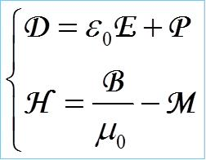
Rappel : Equation de Maxwell et équation de propagation
Induction électrique
Permittivité
Relations constitutives du milieu
Induction magnétique
Perméabilité
Un champ EM, caractérisé par ses champs électrique E et magnétique B, intéragit avec la matière en y créant une polarisation P et une aimantation M qui, à leur tour, créent un champ EM qui se superpose au champ initial !
E = champ électrique (V/m) B = induction magnétique (T) D = induction électrique (C/m²)
J = densité de courant électrique (A/m²) ρ = dens. vol. de charges élec. libres (C/m³) H = le champ d’excitation magn. (A/m)
P = polarisation M = aimantation
4TE03 Propagation dans les fibres et capteurs à fibre (P1) (R. Gabet)

Slide 14
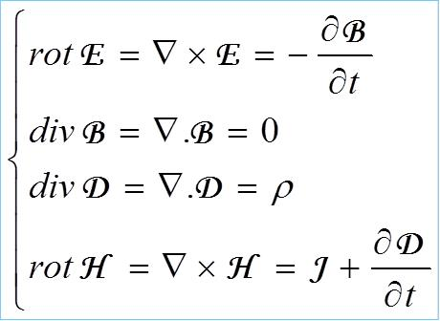
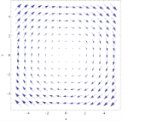
Rappel : Equation de Maxwell et équation de propagation
Le champ électrique peut-être généré par des variations du champ magnétique
Le flux de B à travers une surface fermée est nul !
Les lignes de champ sont des courbes
Le champ magnétique n’a pas de source ponctuelle !
Rotationnel :
il exprime la tendance qu'ont les lignes de champ d'un champ vectoriel à tourner autour d'un point : sa circulation locale sur un petit lacet entourant ce point est non nulle quand son rotationnel ne l'est pas. Exemple d'un champ de vecteurs ayant un rotationnel uniforme :
Equations de Maxwell
Eq. Maxwell-Faraday
Eq de conserv. du flux magnétique
Eq. de Maxwell-Gauss
Le flux de D à travers une surface fermée est égale à la densité de charges
➔ Une source ponctuelle de charges électriques crée un champ d’induction électrique
Eq de Maxwell-Ampère
la divergence rend compte de la variation infinitésimale de la charge électrique autour d'un point,
Le champ d’excitation magnétique peut-être créé soit par un courant électrique dû aux charges libres, soit par une variation dans le temps de l’induction électrique
E = champ électrique (V/m) B = induction magnétique (T) D = induction électrique (C/m²)
J = densité de courant électrique (A/m²) ρ = dens. vol. de charges élec. libres (C/m³) H = le champ d’excitation magn. (A/m)
P = polarisation M = aimantation
4TE03 Propagation dans les fibres et capteurs à fibre (P1) (R. Gabet)

Slide 15
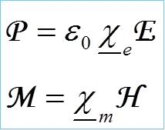
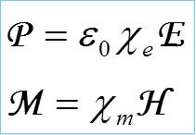
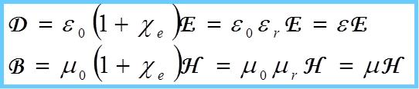


Rappel : Equation de Maxwell et équation de propagation
Ex : Cas du verre
On considérera par la suite un milieu diélectrique linéaire homogène isotrope parfait
  ➔ c-à-d sans pertes
Cas du milieu diélectrique linéaire, homogène et isotrope
→ Linéaire
est appelé tenseur de susceptibilité électrique (matrice 3*3)
Un milieu dans lequel l’intensité du champ électrique est peu importante est dit linéaire :
→ La réponse du milieu (P ou M) est proportionnelle au champ excitateur
est appelé tenseur de susceptibilité magnétique (matrice 3*3)
→ Homogène & Isotrope
Un milieu est dit homogène si ses propriétés sont invariantes par translation
Un milieu est dit isotrope si ses propriétés sont invariantes par rotation
→ χ_{e} et χ_{m} deviennent des scalaires
➔ D’après les relations constitutives du milieu, on peut écrire :
= permittivité élec. relative
ou cste diélectrique
= perméabilité magn. relative
m
4TE03 Propagation dans les fibres et capteurs à fibre (P1) (R. Gabet)

Slide 16
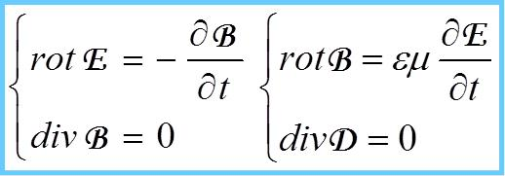


Rappel : Equation de Maxwell et équation de propagation
Simplifications
Diélectrique
  Milieu non conducteur
  Pas de charges ➔ ρ = 0
  Donc, le milieu ne peut générer de courant ➔ J = 0
  Donc sa conductivité est nulle ➔ σ = 0
  Les équations de maxwell deviennent :
L’équation de propagation de E se trouve en éliminant B :
➔ Eq. De Helmotz :
4TE03 Propagation dans les fibres et capteurs à fibre (P1) (R. Gabet)

Slide 17
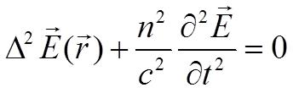
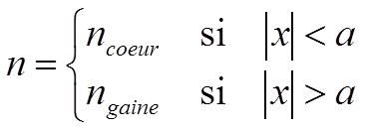
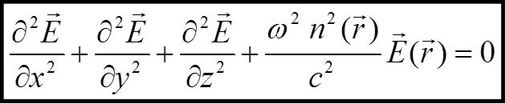

1.2. Cas général : Approche électromagnétique
Soit l’équation générale de propagation d’une onde électromagnétique de fréquence angulaire ω, caractérisée par le champ électrique
dans un milieu d’indice , constant par zone :
$$\vec{e}(\vec{r},t)=\vec{E}(\vec{r})\exp{j}ωt$$
Laplacien
Cette équation dite éq. de propagation relie dans la même éq. les dérivées spatiales et temporelles de l’onde
Remarque : il existe des expressions similaires pour le champ magnétique H!
Si on résout cette équation, on connait E, on en déduit B
➔On a alors caractérisé l’onde EM
4TE03 Propagation dans les fibres et capteurs à fibre (P1) (R. Gabet)

Slide 18
1.3. Cas particulier : Le guide diélectrique plan
Hypothèse
n_{g}
x
+a
z
2a
n_{c}
y
n_{g}
-a
La structure la plus simple (mais pas réaliste) est le guide plan !
Il permet :
- par la méthode de l’indice effectif, de décrire le guide à ruban
- ainsi que de comprendre de manière simple la fibre
n(x)
Profil d ’indice :
Guide à saut d ’indice
n_{c}
n_{g}
gaine
cœur
gaine
x
4TE03 Propagation dans les fibres et capteurs à fibre (P1) (R. Gabet)

Slide 19

1.3. Cas particulier : Le guide diélectrique plan
Simplifications : quelques pistes pour résoudre l’éq de propag.
On utilise la continuité des composantes tangentielles des champs E et H aux interfaces diélectriques
2) Le plus généralement, le guide est caractérisé par une distribution d’indice indépendante de z
→ Comme pour le temps, les termes contenant z sont alors séparables
3) On ne se préoccupe que de la propag selon l’axe z’z (où l’indice est cst!)
4) On considère qu’il n’existe aucune variation du guide (indice constant) et des champs en fct de y → δ/δy =0 et y=0 (sans perte de généralité)
On cherche les couples
( E(x), ω, γ )
Qui satisfont l’équation
de propagation
Dans ces conditions, le champ électrique est de la forme
Où γ désigne la constante de propagation = longueur géométrique d’une période suivant z
On peut alors écrire δ/δz =-j γ.
La constante de propagation est réelle pour une propagation sans pertes.
4TE03 Propagation dans les fibres et capteurs à fibre (P1) (R. Gabet)

Slide 20
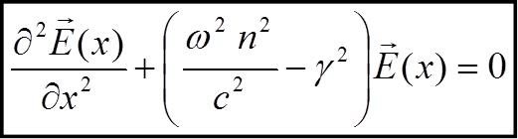

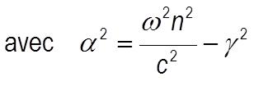
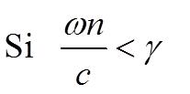

1.3. Cas particulier : Le guide diélectrique plan
D’où l’équation de propagation :
La solution générale est de la forme :
, α est imaginaire pur et les différentes composantes du champ sont des fonctions exponentielles d’argument réel de la variable x ➔ Mode évanescent
, α est réel et les différentes composantes du champ sont des fonctions sinusoïdales de la variable x
➔ Mode de propagation libre
➔Identique au puits quantique fini !
4TE03 Propagation dans les fibres et capteurs à fibre (P1) (R. Gabet)

Slide 21
1.3. Solutions dans le guide
Pour une fréquence angulaire ω donnée, en tenant compte des conditions aux limites, 3 cas se présentent car le guide possède deux valeurs d’indice différentes n_{c} et n_{g}:
Si γ > ωn_{c}/c > ωn_{g}/c → Champ exponentiel dans les trois régions
➔ Pas de réalité physique
Si ωn_{c}/c > γ > ωn_{g}/c → Champ exponentiel décroissant dans les régions 1 et 3
→ Champ sinusoïdal dans la région 2
➔ L’énergie est confinée au voisinage du coeur
Si ωn_{c}/c > ωn_{g}/c > γ → Champ sinusoïdal dans les trois régions
➔ Pas de confinement du champ
La constante de propagation γ dans le guide doit être comprise entre ωn_{g}/c et ωn_{c}/c pour des milieux d’indice n_{g} et n_{c} lorsque ces derniers sont illimités
4TE03 Propagation dans les fibres et capteurs à fibre (P1) (R. Gabet)

Slide 22



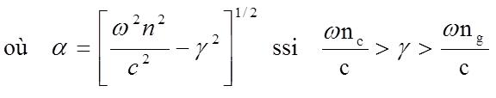

1.4. Liens entre la propagation guidée et l’optique géométrique (1)
x
= k= vecteur d’onde
+a
i
i
θ
z
-a
Le champ dans la région centrale peut être vue comme une onde plane subissant des réflexions totales successives sur les interfaces diélectriques.
Chacune des composantes du champ peut s’écrire :
Le champ apparaît comme une onde plane de vecteur d’onde
faisant un angle θ avec l’axe Oz et subissant des
réflexions successives (chgt de signe de θ).
4TE03 Propagation dans les fibres et capteurs à fibre (P1) (R. Gabet)

Slide 23


1.4. Liens entre la propagation guidée et l’optique géométrique (2)
→ On peut réécrire la condition de confinement trouvée précédemment:
γ
Sachant que i = π/2 - θ
La condition de confinement de l’énergie est équivalente à la condition de réflexion totale entre deux dioptres !
Remarque
La théorie des rayons ne rend pas compte de la pénétration du champ dans le milieu d’indice n₁ mise en évidence par l’approche électromagnétique (décroissance exponentielle → onde évanescente)
Explicable par les interférences !
4TE03 Propagation dans les fibres et capteurs à fibre (P1) (R. Gabet)

Slide 24
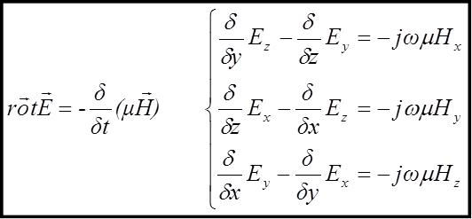
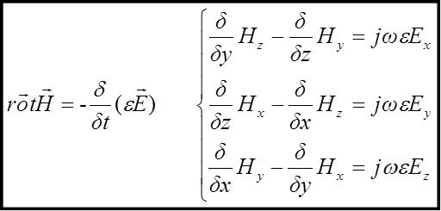
Les modes guidés(1) ➔ Modes TE et TM
Reprenons les eq. de Maxwell
Il est possible de développer les équations de Maxwell et d’exprimer les composantes transverses (x,y) en fonction des composantes longitudinales (z) !
En fait, il y a 7 inconnues
→ E_{x,y,z}
→ H_{x,y,z}
→ ω la pulsation qui sera déterminée par l’équation de propagation
4TE03 Propagation dans les fibres et capteurs à fibre (P1) (R. Gabet)

Slide 25
Les modes guidés(1) ➔ Modes TE et TM
Reprenons les eq. de Maxwell
Rappel: δ/δy =0
On constate qu’on a 2 équations indépendantes pour 6 inconnues E_{x,y,z} et H_{x,y,z}. Les autres en découlent.
On peut donc exprimer par exemple
- E_{x} et H_{y} en fonction de E_{z}
- E_{y} et H_{x} en fonction de H_{z}
➔ Comme le système est linéaire, on peut poser
- E_{z} = 0 et determiner H_{z}
- H_{z} = 0 et determiner E_{z}
Puis trouver la solution générale
par combinaison linéaire
Si le système est uniforme suivant x et y (guide planaire multicouches), alors les modes sont TE ou TM pour un milieu isotrope :
    Cas TransverseElectrique : E_{z} = 0 → E_{x} = H_{y}= 0
    Cas TransverseMagnétique : H_{z} = 0 → H_{x} = E_{y}= 0
4TE03 Propagation dans les fibres et capteurs à fibre (P1) (R. Gabet)

Slide 26
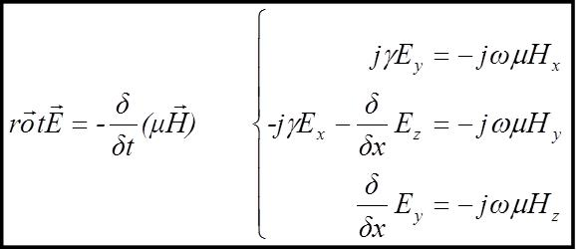
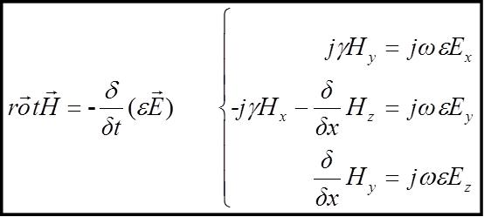
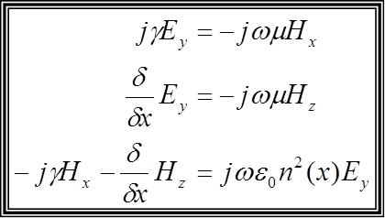
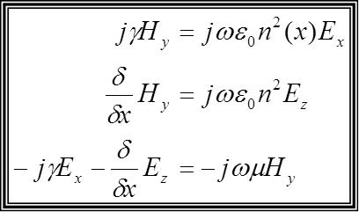
Les modes guidés(2) ➔ Modes TE et TM
Cas TE
Ez = Ex = Hy= 0
Cas TM
Hz = Hx = Ey= 0
Puis on remplace H_{x} et H_{z} par les expressions ci-dessus
4TE03 Propagation dans les fibres et capteurs à fibre (P1) (R. Gabet)

Slide 27
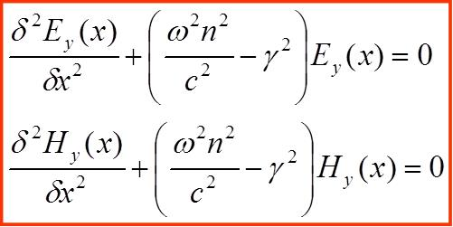
Les modes guidés(3) Équations de propagation
Dans ces conditions, les équations de propagation deviennent (si n est constant dans chaque couche) :
TE :
TM :
La solution générale pourra s’écrire comme une combinaison linéaire de ces solutions.
4TE03 Propagation dans les fibres et capteurs à fibre (P1) (R. Gabet)

Slide 28
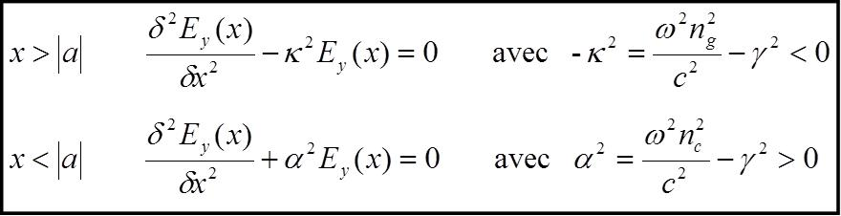
Les modes guidés (4): cas TE Équations de propagation
Les modes guidés doivent avoir le champ qui s’annule lorsque l’on pénètre dans le substrat (conditions de guidage).
Il faut donc résoudre dans les différentes régions du guide :
Le champ a une constante de propagation imaginaire dans le substrat
    Il s’agit d’une onde évanescente dans la gaine
→Le champ a un comportement oscillatoire dans le guide
4TE03 Propagation dans les fibres et capteurs à fibre (P1) (R. Gabet)

Slide 29






Les modes guidés (5): cas TE ➔ Solutions de l’équation de propagation
Deux types de solutions (au regard de la symétrie):
 | Solutions paires | Solutions impaires
x < -a
-a < x < a
x > a
Remarque :
Chaque solution est suivie de exp(-j(ωt-γz))
Les champs ont été choisis pour assurer la continuité aux interfaces de E_{y}
Reste à déterminer α , κ et γ en fonction de la pulsation de l’onde ω
4TE03 Propagation dans les fibres et capteurs à fibre (P1) (R. Gabet)

Slide 30
Les modes guidés (6): cas TE ➔Relations de dispersion
La continuité de H_{z} est équivalente à la continuité de δE_{y}/δx
Continuité de δEy/δx | x = -a | x = a
Solutions paires
Solutions impaires
Cas pair :
α.sinαa = κ.cosαa → tan αa = κ / α → arctan (κ / α) = αa + mπ car tan(x+mπ)=tanx
αa – arctan (κ / α) = -mπ
Cas Impair:
α.cosαa = - κ.sinαa → cotan αa = tan (π/2- αa) = -tan (αa-π/2) = - κ / α
αa – arctan (κ / α) = -mπ + π/2
En généralisant :
αa – arctan (κ / α) = -mπ / 2 m entier définit la parité de la solution
4TE03 Propagation dans les fibres et capteurs à fibre (P1) (R. Gabet)

Slide 31
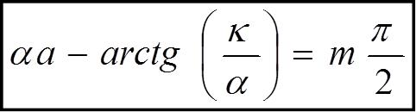
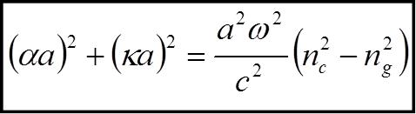
Les modes guidés (7): cas TE ➔ Relations de dispersion
La relation de dispersion peut donc s’écrire:
Remarque : la parité de m définit la parité de E_{y}
→ Si m pair, mπ/2 = 0, π, 2π, 3π…
→ Si m impair, mπ/2 = π/2, 3π/2, 5π/2…
On peut également ajouter l’équation suivante, en éliminant par simple addition γ² entre les équations définissant α et κ :
4TE03 Propagation dans les fibres et capteurs à fibre (P1) (R. Gabet)

Slide 32
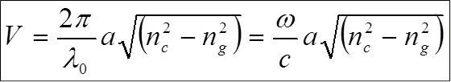

Les modes guidés (8): cas TE ➔ Combien y a –t-il de modes ?
Normalisation :
  La fréquence réduite ou fréquence normalisée s’écrit :
  On pose :
>0 car n_{g}<n_{c}
Suivant la parité, on doit donc résoudre les systèmes:
Solutions paires | Solutions impaires
v = u tg (u) | v = -u / tg (u)
V² = u² + v² | V² = u² + v²
Résolution graphique ou numérique
  → Intersection entre le cercle de rayon V et u.tg(u) (cas paire)
  → Plus V est grand, plus il y a de modes
  → Si a augmente, le nb de modes guidés augmente
  → Si λ diminue, le nb de modes guidés augmente
4TE03 Propagation dans les fibres et capteurs à fibre (P1) (R. Gabet)

Slide 33
Les modes guidés (9): cas TE ➔Combien y a –t-il de modes ?
utgu= κ a
Remarque :
La fréquence normalisée V_{m} = mπ/2 est le seuil d’apparition ou de disparition d’un mode
u et v > 0 car E(x) ∝ exp(jαx) +exp(-jαx) donc
α >0 et <0 représente la même solution !
TE₀
V
TE₁
Solutions
paires
Solutions
impaires
TE₂
0
π/2
π
3π/2
2π
u=αa
4TE03 Propagation dans les fibres et capteurs à fibre (P1) (R. Gabet)

Slide 34

Les modes guidés (10): cas TE ➔Combien y a –t-il de modes ?
Remarque :
V ∝ λ0, a, n_{g}, n_{g},
L’onde se propage avec un vecteur d’onde γ suivant z. Cela correspond à une propagation dans un milieu homogène, isotrope d’indice de réfraction apparent n_{a} = γ / k₀. Cet indice vérifie n_{g} < n_{a} <n_{c}.
Le guide ne possède qu’une solution (paire) quand le cercle de rayon V est inférieur à π/2
→ Guide monomode ≡ V < π/2
 αa < π/2 ➔ cos(αa) ne présente qu’un seul extremum pour x=0 : Mode TE₀
Une seconde solution (impaire) existe pour π/2 < V < π
 αa < π ➔ cos(αa) présente deux extrema : Mode TE₁
Les modes TE_{m} et TM_{m} ont la même fréquence de coupure. Il sont dégénérés.
Dans le cas général :
Le mode m existe pour V ≥ m π/2. Le nombre de mode guidés vaut
4TE03 Propagation dans les fibres et capteurs à fibre (P1) (R. Gabet)

Slide 35




Les modes guidés (11): cas TE ➔Les quatre premiers modes TE
x
x
+a
2a
I
E_{y}(x)
m=0
-a
2a
I
Champ électrique E_{y}(x) associé
aux différents modes TE
x
m=1
Guide d’onde plan
Zoom de
la répartition
d’intensité
z
2a
I
m=2
2a
I
m=3
4TE03 Propagation dans les fibres et capteurs à fibre (P1) (R. Gabet)

Slide 36
La fibre optique à saut d’indice
y
r
n(x)
n_{c}
θ
2a
n_{g}
x
gaine
cœur
gaine
n_{c}
x
n_{g}
4TE03 Propagation dans les fibres et capteurs à fibre (P1) (R. Gabet)

Slide 37
Les modes LP (1)
Le guide est isotrope (pas de différence entre x et y), toutes les polarisations peuvent donc se propager.
Il suffit donc de trouver une base de polarisations linéaires et orthogonales pour les exprimer toutes, par exemple x et y.
Ce sont les modes LP (linearly polarized).
Remarque
Il sont dégénérés 2 fois car ils ont la même constante de propagation.
Les conditions aux limites sont bidimensionnelles
➔ deux entiers sont nécessaires pour caractériser l’ordre de chacun d’eux
4TE03 Propagation dans les fibres et capteurs à fibre (P1) (R. Gabet)

Slide 38
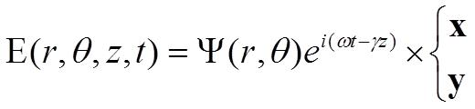
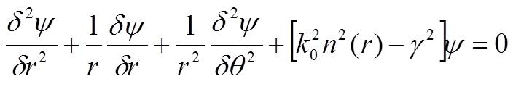

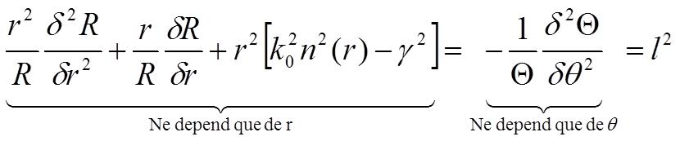
Les modes LP (2)
Pour un indice ne dépendant que de r, n(r), on cherche des solutions sous la forme :
Fonction scalaire
L’équation de propagation s’écrit (dans un milieu homogène):
On cherche des solutions en séparant les variables
➔
Forcement
une constante
4TE03 Propagation dans les fibres et capteurs à fibre (P1) (R. Gabet)

Slide 39
Les modes LP (3)
Équation de la partie angulaire :
Le milieu étant invariant par rotation, on montre que l = 0, ±1, ±2, ±3, etc…
± l correspond à la même distribution du champ
  Les modes tels que l≥1 sont dégénérés 4 fois (les deux polarisations et ±l)
  Le mode l=0 est dégénéré 2 fois
Équation de la partie radiale :
Les solutions peuvent être classées en 2 catégories
Les modes guidés : k₀²n_{c}² > γ² > k₀²n_{g}²
  R est une fonction oscillante dans le cœur et décroît dans la gaine.
  γ² prend des valeurs discrètes → ce sont les modes guidés.
  Pour chaque valeur de l, il existe des modes guidés notés LP_{lm}(m= 1, 2…). Ces modes sont orthogonaux.
Les modes à fuites : γ² > k₀²n_{g}²
4TE03 Propagation dans les fibres et capteurs à fibre (P1) (R. Gabet)

Slide 40

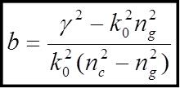
Les modes LP (4)
Sans rentrer dans les détails, pour une fibre à saut d’indice :
En supposant la continuité de ψ et de sa dérivée en r=a
  ➔ r < a → ψ ∝ fonction de Bessel de première espèce
  r > a → ψ ∝ fonction de Bessel modifiée
      Relation de dispersion compliquée
        Cette relation permet de déterminer la constante de propagation guidée γ.
  Pour l fixé, il existe un nombre fini de solutions de l’équation de dispersion m = 0, 1, 2, 3… Le mode correspondant est noté LP_{lm}
  Paramètres réduits :
Fréquence normalisée :
Constante de propagation normalisée :
4TE03 Propagation dans les fibres et capteurs à fibre (P1) (R. Gabet)

Slide 41

Les modes LP (5)
Résolution numérique de l’équation de dispersion
➔ dans le cas des modes LP, on préfère tracer un réseau de courbes qui donne l’évolution de b en fonction de V pour chaque mode
Si V < 2.405
la fibre est
monomode
Nombre de modes
guidés
N=V²/2
2.405
3.832
5.520
7.016
Fréquences de coupure de chaque mode
4TE03 Propagation dans les fibres et capteurs à fibre (P1) (R. Gabet)

Slide 42
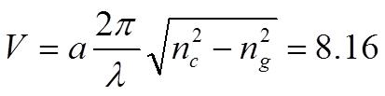
Exemple d’exercice
a = 30 µm
λ = 1.55 µm
n_{c} = 1.5
Δ = 10⁻³
34 modes
LP₀₁ : dégénéré 2 fois
LP₀₂ : dégénéré 2 fois
LP₀₃ : dégénéré 2 fois
LP₁₁ : dégénéré 4 fois
LP₁₂ : dégénéré 4 fois
LP₂₁ : dégénéré 4 fois
LP₂₂ : dégénéré 4 fois
LP₃₁ : dégénéré 4 fois
LP₄₁ : dégénéré 4 fois
LP₅₁ : dégénéré 4 fois
x et y
x et y
+
pair et impair
4TE03 Propagation dans les fibres et capteurs à fibre (P1) (R. Gabet)

Slide 43
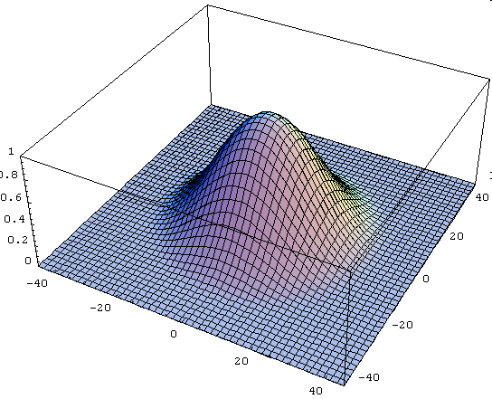
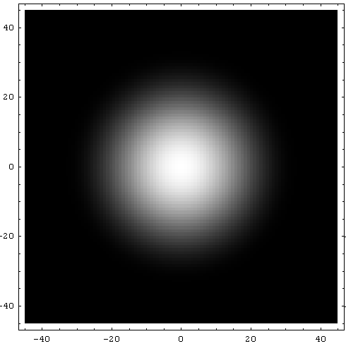
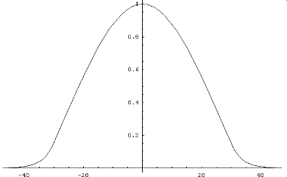
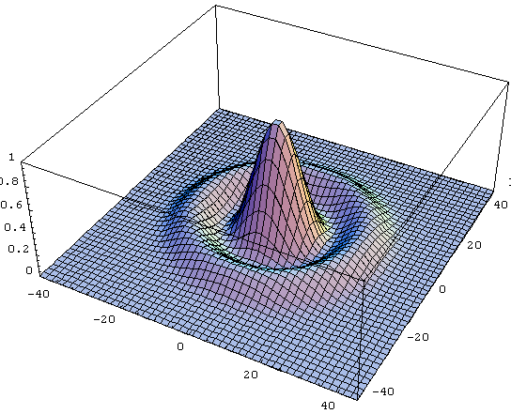
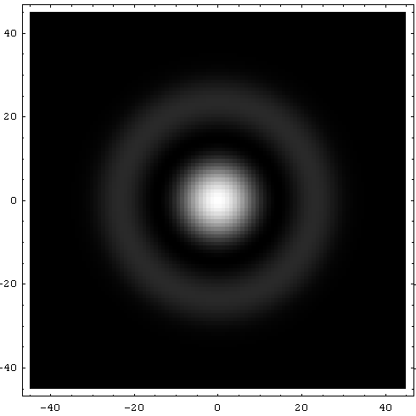
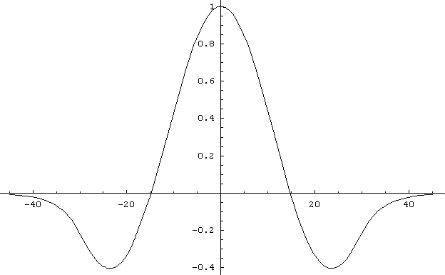
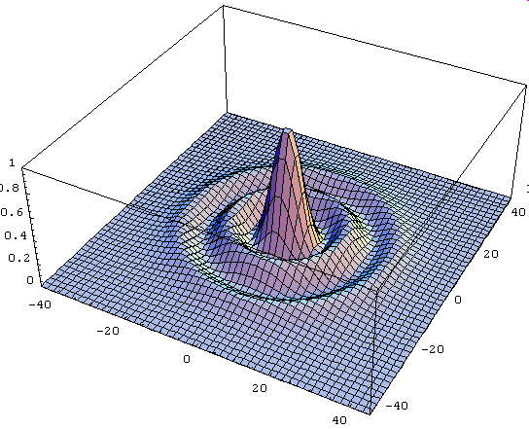
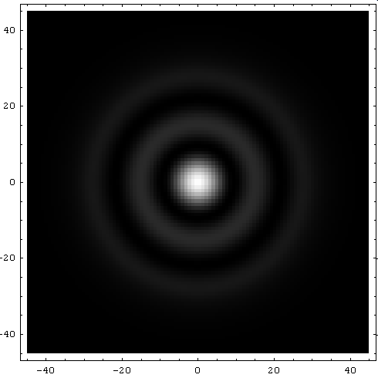
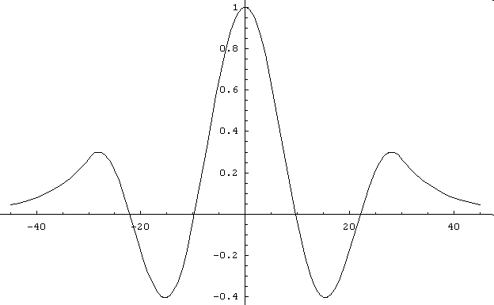
LP₀₁
y
2a
x
LP₀₂
y
x
LP₀₃
y
43
4TE03 Propagation dans les fibres et capteurs à fibre (P1) (R. Gabet)
x

Slide 44
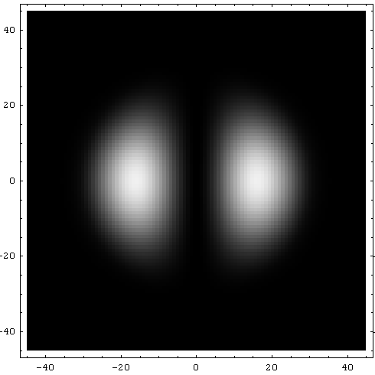
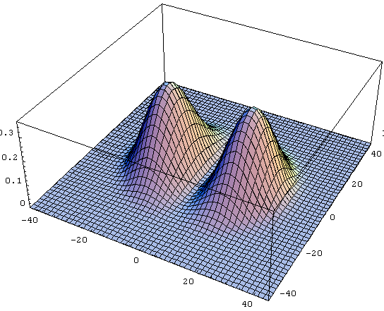
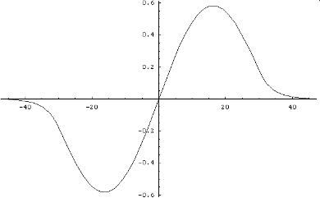
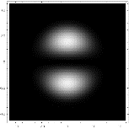
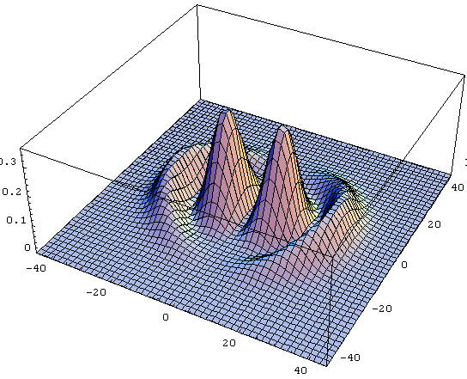
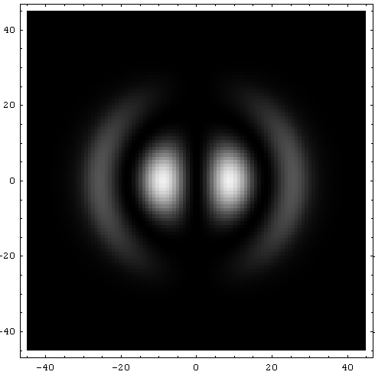


LP₁₁ pair
y
x
2a
impair
LP₁₂ pair
y
x
impair
4TE03 Propagation dans les fibres et capteurs à fibre (P1) (R. Gabet)

Slide 45








LP₂₁ pair
y
x
impair
2a
LP₂₂ pair
y
x
impair
4TE03 Propagation dans les fibres et capteurs à fibre (P1) (R. Gabet)

Slide 46






LP₃₁ pair
y
x
2a
LP₃₁ impair
y
x
4TE03 Propagation dans les fibres et capteurs à fibre (P1) (R. Gabet)

Slide 47
LP₃₁ pair
y
x
2a
LP₃₁ impair
y
x
4TE03 Propagation dans les fibres et capteurs à fibre (P1) (R. Gabet)

Slide 48


Orthogonalité des modes
Les modes sont orthogonaux au sens du produit scalaire
si l = l’ et m = m’
si l ≠ l’ ou m ≠ m’
Un profil d ’intensité quelconque se décompose sur la base des modes propres de la fibre
+
+
a×LP₀₁
+
b×LP₀₂
+
c×LP₀₃
4TE03 Propagation dans les fibres et capteurs à fibre (P1) (R. Gabet)

Slide 49
Conclusion : Intérêt de la fibre
Performance de transmission
- très faibles pertes ( ~ 0.2 dB/km)
- très grande bande passante ( > 12THz)
- multiplexage possible sur plusieurs canaux
Mise en œuvre
- faible poids
- faible taille (gaine ~quelques centaines µm)
Sécurité électrique
- isolation totale entre terminaux
- insensibilité aux parasites électriques (n’en crée pas !)
- possibilité d’utilisation en ambiance explosive
- applications médicales
Inviolabilité
- difficile d’intercepter le signal
4TE03 Propagation dans les fibres et capteurs à fibre (P1) (R. Gabet)

